Slide 1
ГЕОМЕТРИЧЕСКИЕ ФИГУРЫ ВОКРУГ НАС
Выполнил: Бушуева Ю.В.
МБДОУ д/c№23 «Чебурашка»

Slide 2
Математика царица наук!

Slide 3
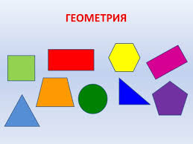
Раздел математики изучающий форму, размер предметов и взаимное расположение фигур

Slide 4
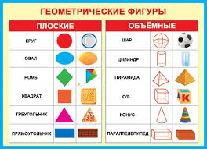
Геометрия присутствует во всех сферах нашей жизни

Slide 5
Цель: исследовать фигуры в окружающем мире
Гипотеза – все твердые, видимые объекты состоят из геометрических фигур и тел.
Объект исследования: геометрические фигуры окружающие нас

Slide 6
По-гречески
гео
метрия
земля
измеряю
землемерие

Slide 7
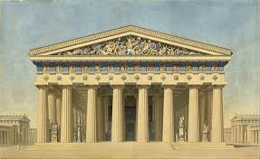
Храмы древней Греции

Slide 8
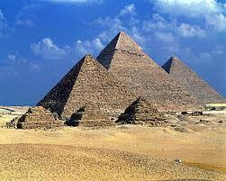
Египетские пирамиды

Slide 9
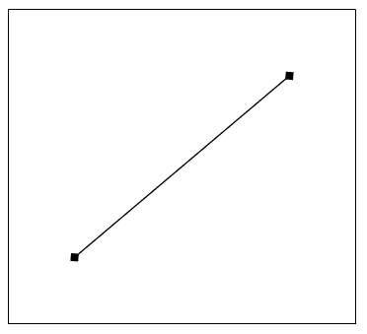
Каждая фигура состоит из точек и линий

Slide 10
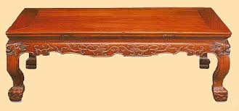
Прямоугольник – четырехугольник, внутренние углы которого прямые, противоположные стороны параллельны и равны

Slide 11
Квадрат – четырехугольник у которого все углы и стороны равны

Slide 12
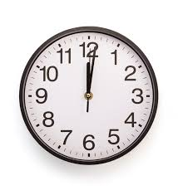
Круг – плоская геометрическая фигура, все точки которой находятся на одинаковом расстоянии от некоторой точки, которая называется центром круга

Slide 13
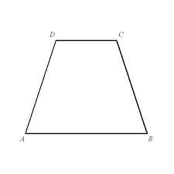
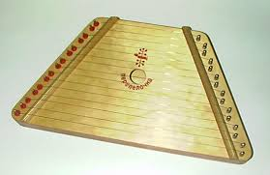
Трапеция – четырехугольник, в котором две противоположные стороны параллельны (основание)

Slide 14
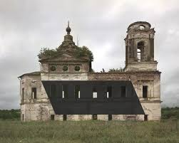
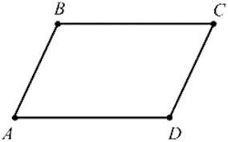
Параллелограмм – четырехугольник, у которого противоположные стороны попарно параллельны

Slide 15
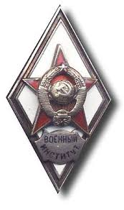
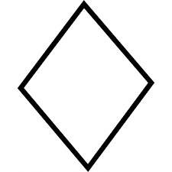
Ромб – параллелограмм у которого все стороны равны, а углы не прямые

Slide 16
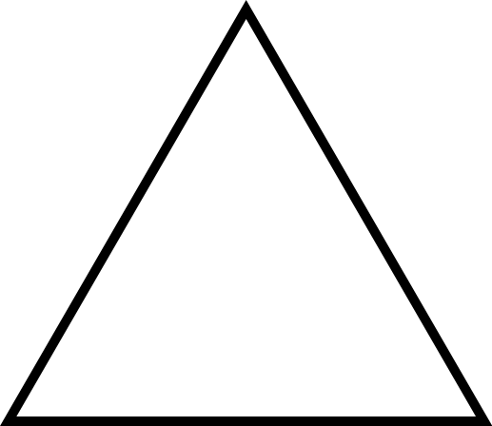
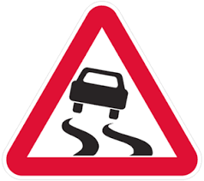
Треугольник – это геометрическая фигура, образованная тремя отрезками, которые соединяют три точки не лежащие на одной прямой

Slide 17
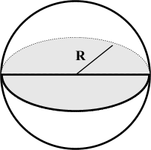
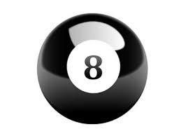
Шар – объемная фигура, геометрическое тело, образованное вращением круга вокруг своего диаметра

Slide 18
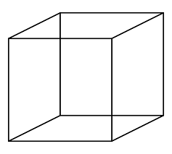
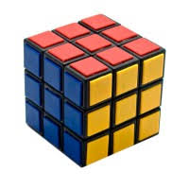
Куб – правильный шестигранник, все грани которого квадраты

Slide 19
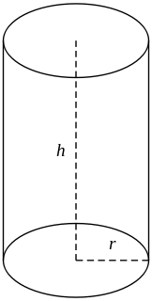
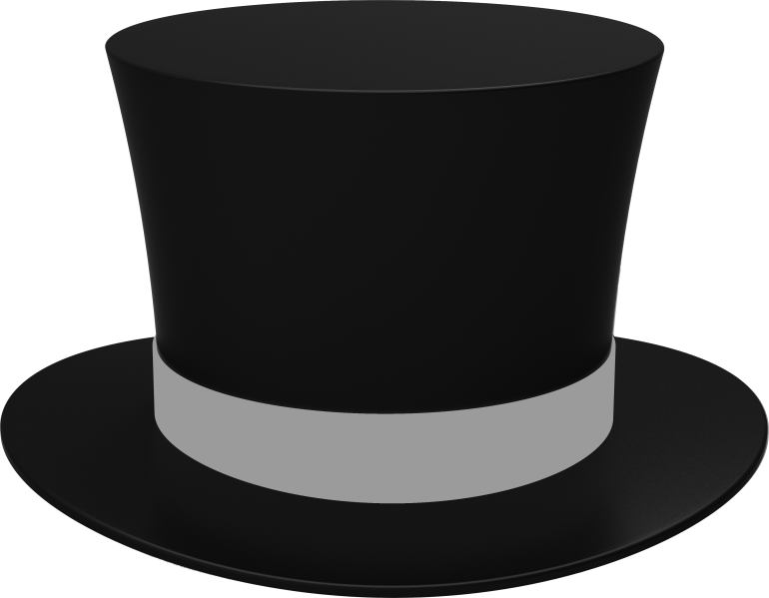
Цилиндр – это геометрическое тело, ограниченное цилиндрической поверхностью и двумя параллельными плоскостями

Slide 20
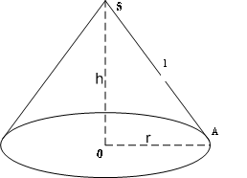
Конус – тело, состоящие из круга (основания) и точки (вершина) которая не лежит в плоскости этого круга

Slide 21
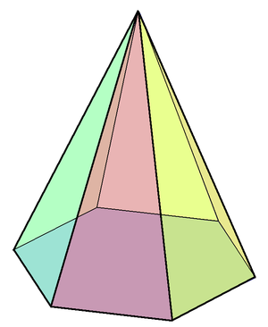
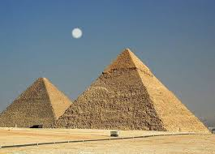
Пирамида – многогранник, одна из граней которого многоугольник, а остальные грани треугольники, имеющие общую вершину

Slide 22
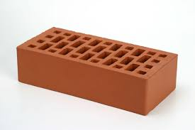
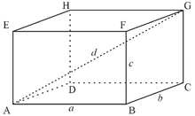
Параллелепипед – шестигранник, с параллельными и равными противоположными гранями

Slide 23
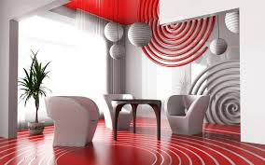
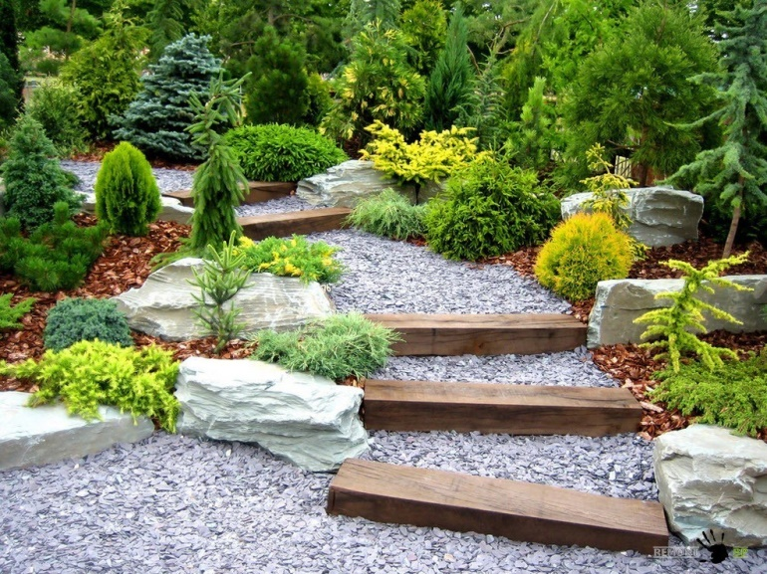
Геометрия вокруг

Slide 24
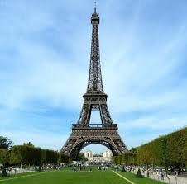
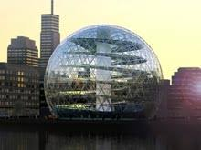
Разнообразие формы и цвета нам подарила родная планета! А геометрия это наука о форме предмета!

Slide 25
Спасибо за внимание!

